Slide 1

CHÀO MỪNG CÁC EM ĐẾN VỚI BÀI HỌC NGÀY HÔM NAY!

Slide 2
KHỞI ĐỘNG

Slide 3
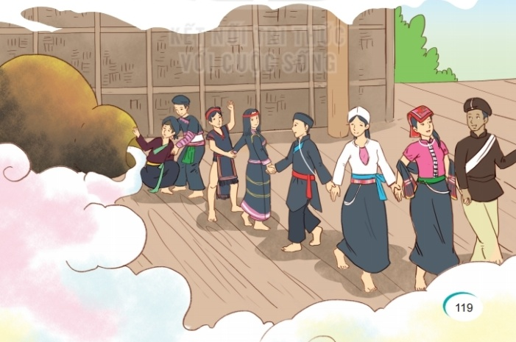

CHUYỆN QUẢ BẦU
Dựa vào tranh minh họa, hãy đoán xem câu chuyện nói về điều gì?

Slide 4

BÀI 27: CHUYỆN QUẢ BẦU
Tiết 1+ 2
ĐỌC

Slide 5
CHUYỆN QUẢ BẦU
Ngày xưa có vợ chồng nọ đi rừng, bắt được một con dúi. Dúi xin tha, họ thương tình tha cho nó.
Để trả ơn, dúi báo sắp có lũ lụt rất lớn và chỉ cho họ cách tránh. Họ nói với bà con nhưng chẳng ai tin. Nghe lời dúi, họ khoét rỗng khúc gỗ to, chuẩn bị thức ăn bỏ vào đó. Vừa chuẩn bị xong mọi thứ thì mưa to, gió lớn, nước ngập mênh mông. Muôn loài chìm trong biển nước. Nhờ sống trong khúc gỗ nổi, vợ chồng nhà nọ thoát nạn.
Ít lâu sau, người vợ sinh ra một quả bầu.
Một hôm, đi làm nương về, họ nghe thấy tiếng cười đùa từ gác bếp để quả bầu. Thấy lạ, họ lấy quả bầu xuống, áp tai nghe thì có tiếng lao xao. Người vợ bèn lấy que dùi quả bầu. Lạ thay, từ trong quả bầu, những con người bé nhỏ bước ra. Người Khơ Mú ra trước. Tiếp đến, người Thái, người Mường, người Dao, người Ê-đê, người Ba-na, người Kinh,…lần lượt ra theo.
Đó là tổ tiên của các dân tộc anh em trên đất nước ta ngày nay.
(Theo Truyện cổ Khơ Mú)

Slide 6
Chú ý đọc đúng lời người kể chuyện. Ngắt, nghỉ, nhấn giọng đúng chỗ.

Slide 7
LUYỆN ĐỌC TỪ KHÓ
lũ lụt
Khơ Mú
khoét rỗng
Ê - đê
nương
Ba - na
lao xao
lần lượt

Slide 8
CHUYỆN QUẢ BẦU
1
Ngày xưa có vợ chồng nọ đi rừng, bắt được một con dúi. Dúi xin tha, họ thương tình tha cho nó.
Để trả ơn, dúi báo sắp có lũ lụt rất lớn và chỉ cho họ cách tránh. Họ nói với bà con nhưng chẳng ai tin. Nghe lời dúi, họ khoét rỗng khúc gỗ to, chuẩn bị thức ăn bỏ vào đó. Vừa chuẩn bị xong mọi thứ thì mưa to, gió lớn, nước ngập mênh mông. Muôn loài chìm trong biển nước. Nhờ sống trong khúc gỗ nổi, vợ chồng nhà nọ thoát nạn.
2
3
Ít lâu sau, người vợ sinh ra một quả bầu.
Một hôm, đi làm nương về, họ nghe thấy tiếng cười đùa từ gác bếp để quả bầu. Thấy lạ, họ lấy quả bầu xuống, áp tai nghe thì có tiếng lao xao. Người vợ bèn lấy que dùi quả bầu. Lạ thay, từ trong quả bầu, những con người bé nhỏ bước ra. Người Khơ Mú ra trước. Tiếp đến, người Thái, người Mường, người Dao, người Ê-đê, người Ba-na, người Kinh,…lần lượt ra theo.
Đó là tổ tiên của các dân tộc anh em trên đất nước ta ngày nay.
(Theo Truyện cổ Khơ Mú)

Slide 9
Luyện đọc đoạn 1
Ngày xưa có vợ chồng nọ đi rừng, bắt được một con dúi. Dúi xin tha, họ thương tình tha cho nó.

Slide 10
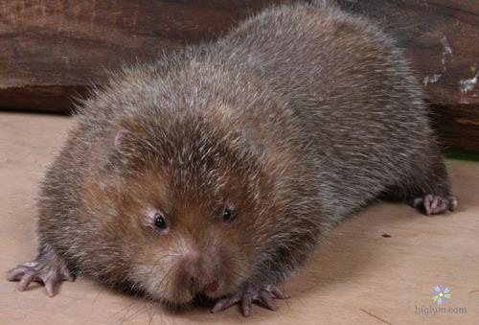
GIẢI NGHĨA TỪ
Con dúi:
Loài thú nhỏ, ăn cỏ và rễ cây, sống trong hang đất.

Slide 11
Luyện đọc đoạn 2
Để trả ơn, dúi báo sắp có lũ lụt rất lớn và chỉ cho họ cách tránh. Họ nói với bà con nhưng chẳng ai tin. Nghe lời dúi, họ khoét rỗng khúc gỗ to, chuẩn bị thức ăn bỏ vào đó. Vừa chuẩn bị xong mọi thứ thì mưa to, gió lớn, nước ngập mênh mông. Muôn loài chìm trong biển nước. Nhờ sống trong khúc gỗ nổi, vợ chồng nhà nọ thoát nạn.

Slide 12
LUYỆN ĐỌC CÂU KHÓ
Để trả ơn, dúi báo sắp có lũ lụt rất lớn và chỉ cho họ cách tránh.

Slide 13
Luyện đọc đoạn 3
Ít lâu sau, người vợ sinh ra một quả bầu.
Một hôm, đi làm nương về, họ nghe thấy tiếng cười đùa từ gác bếp để quả bầu. Thấy lạ, họ lấy quả bầu xuống, áp tai nghe thì có tiếng lao xao. Người vợ bèn lấy que dùi quả bầu. Lạ thay, từ trong quả bầu, những con người bé nhỏ bước ra. Người Khơ Mú ra trước. Tiếp đến, người Thái, người Mường, người Dao, người Ê-đê, người Ba-na, người Kinh,…lần lượt ra theo.
Đó là tổ tiên của các dân tộc anh em trên đất nước ta ngày nay.

Slide 14
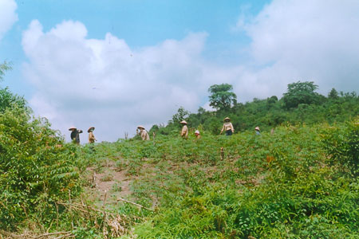
GIẢI NGHĨA TỪ
Hũ: bình sành sứ (thủy tinh,…) loại nhỏ, ở giữa phình ra, nhỏ dần về đáy, dùng để đựng.
Nương:
đất trồng trên đồi, núi hoặc bãi cao ven sông.

Slide 15
Tổ tiên:
những người đầu tiên sinh ra một dòng họ hay
một dân tộc.

Slide 16
LUYỆN ĐỌC NHÓM
TIÊU CHÍ NHẬN XÉT
Đọc to, rõ ràng
Đọc đúng ngắt nghỉ
Đọc đúng ngữ điệu

Slide 17
TRẢ LỜI CÂU HỎI
1. Con dúi nói với hai vợ chồng điều gì?
Con dúi báo sắp có lũ lụt rất lớn và chỉ cho họ cách tránh.

Slide 18
TRẢ LỜI CÂU HỎI
2. Nhờ đâu hai vợ chồng thoát khỏi nạn lũ lụt?
Hai vợ chồng khoét rỗng khúc gỗ to, chuẩn bị thức ăn bỏ vào rồi chui vào đó.

Slide 19
TRẢ LỜI CÂU HỎI
3. Những sự việc kì lạ nào xảy ra sau khi hai vợ chồng thoát khỏi nạn lụt?
Người vợ sinh ra một quả bầu; hai vợ chồng nghe thấy tiếng cười đùa/ tiếng lao xao trong quả bầu; từ trong quả bầu, những con người nhỏ bé bước ra.

Slide 20
TRẢ LỜI CÂU HỎI
4. Theo em, câu chuyện nói về điều gì?
Giải thích về nạn lũ lụt hằng năm.
Giải thích về nguồn gốc các dân tộc trên đất nước ta.
Nêu cách phòng chống thiên tai, lũ lụt.

Slide 21
LUYỆN ĐỌC LẠI

Slide 22
CHUYỆN QUẢ BẦU
Ngày xưa có vợ chồng nọ đi rừng, bắt được một con dúi. Dúi xin tha, họ thương tình tha cho nó.
Để trả ơn, dúi báo sắp có lũ lụt rất lớn và chỉ cho họ cách tránh. Họ nói với bà con nhưng chẳng ai tin. Nghe lời dúi, họ khoét rỗng khúc gỗ to, chuẩn bị thức ăn bỏ vào đó. Vừa chuẩn bị xong mọi thứ thì mưa to, gió lớn, nước ngập mênh mông. Muôn loài chìm trong biển nước. Nhờ sống trong khúc gỗ nổi, vợ chồng nhà nọ thoát nạn.
Ít lâu sau, người vợ sinh ra một quả bầu.
Một hôm, đi làm nương về, họ nghe thấy tiếng cười đùa từ gác bếp để quả bầu. Thấy lạ, họ lấy quả bầu xuống, áp tai nghe thì có tiếng lao xao. Người vợ bèn lấy que dùi quả bầu. Lạ thay, từ trong quả bầu, những con người bé nhỏ bước ra. Người Khơ Mú ra trước. Tiếp đến, người Thái, người Mường, người Dao, người Ê-đê, người Ba-na, người Kinh,…lần lượt ra theo.
Đó là tổ tiên của các dân tộc anh em trên đất nước ta ngày nay.
(Theo Truyện cổ Khơ Mú)

Slide 23
Câu chuyện cho ta biết điều gì?
Qua câu chuyện, ta thấy được các dân tộc trên đất nước ta đều là anh em. Chúng ta cần đoàn kết, giúp đỡ lẫn nhau.

Slide 24
LUYỆN TẬP THEO VĂN BẢN ĐỌC
1.Viết tên 3 dân tộc trong bài đọc
Khơ Mú, Thái, Mường, Dao, Mông, Ê – đê, Ba- na, Kinh...

Slide 25
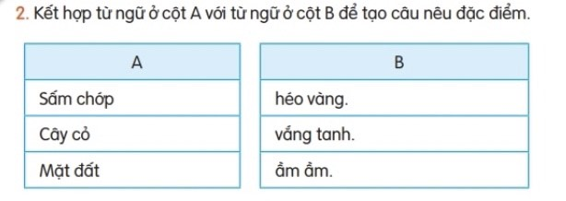
LUYỆN TẬP THEO VĂN BẢN ĐỌC

Slide 26
BÀI 27: CHUYỆN QUẢ BẦU
Tiết 3
VIẾT

Slide 27
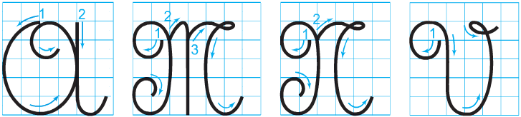
Viết : Ôn chữ hoa

Slide 28
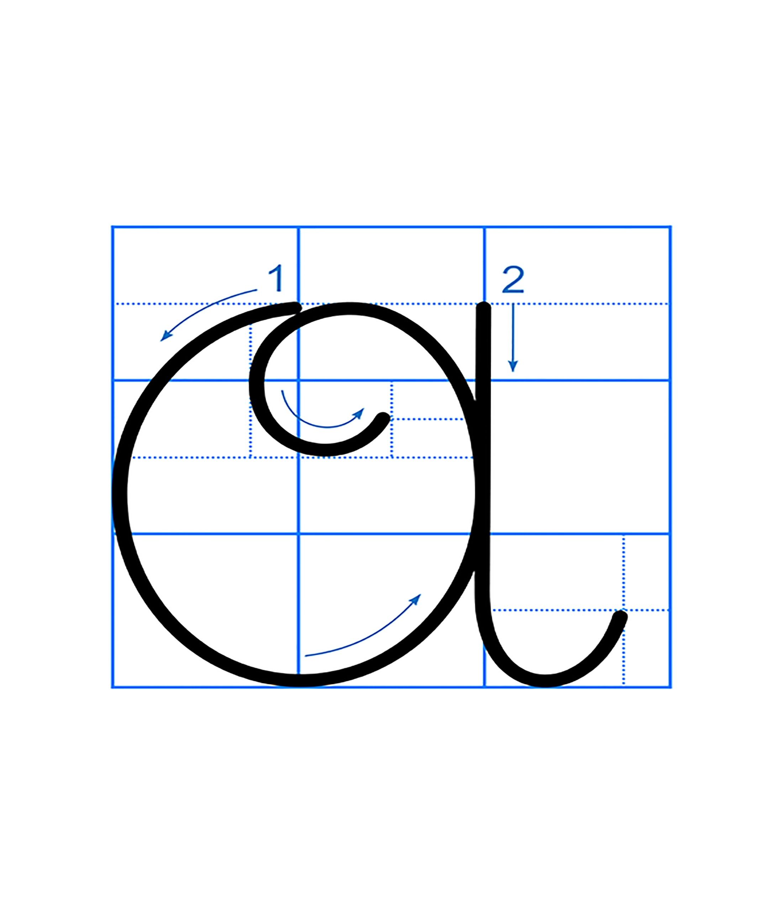
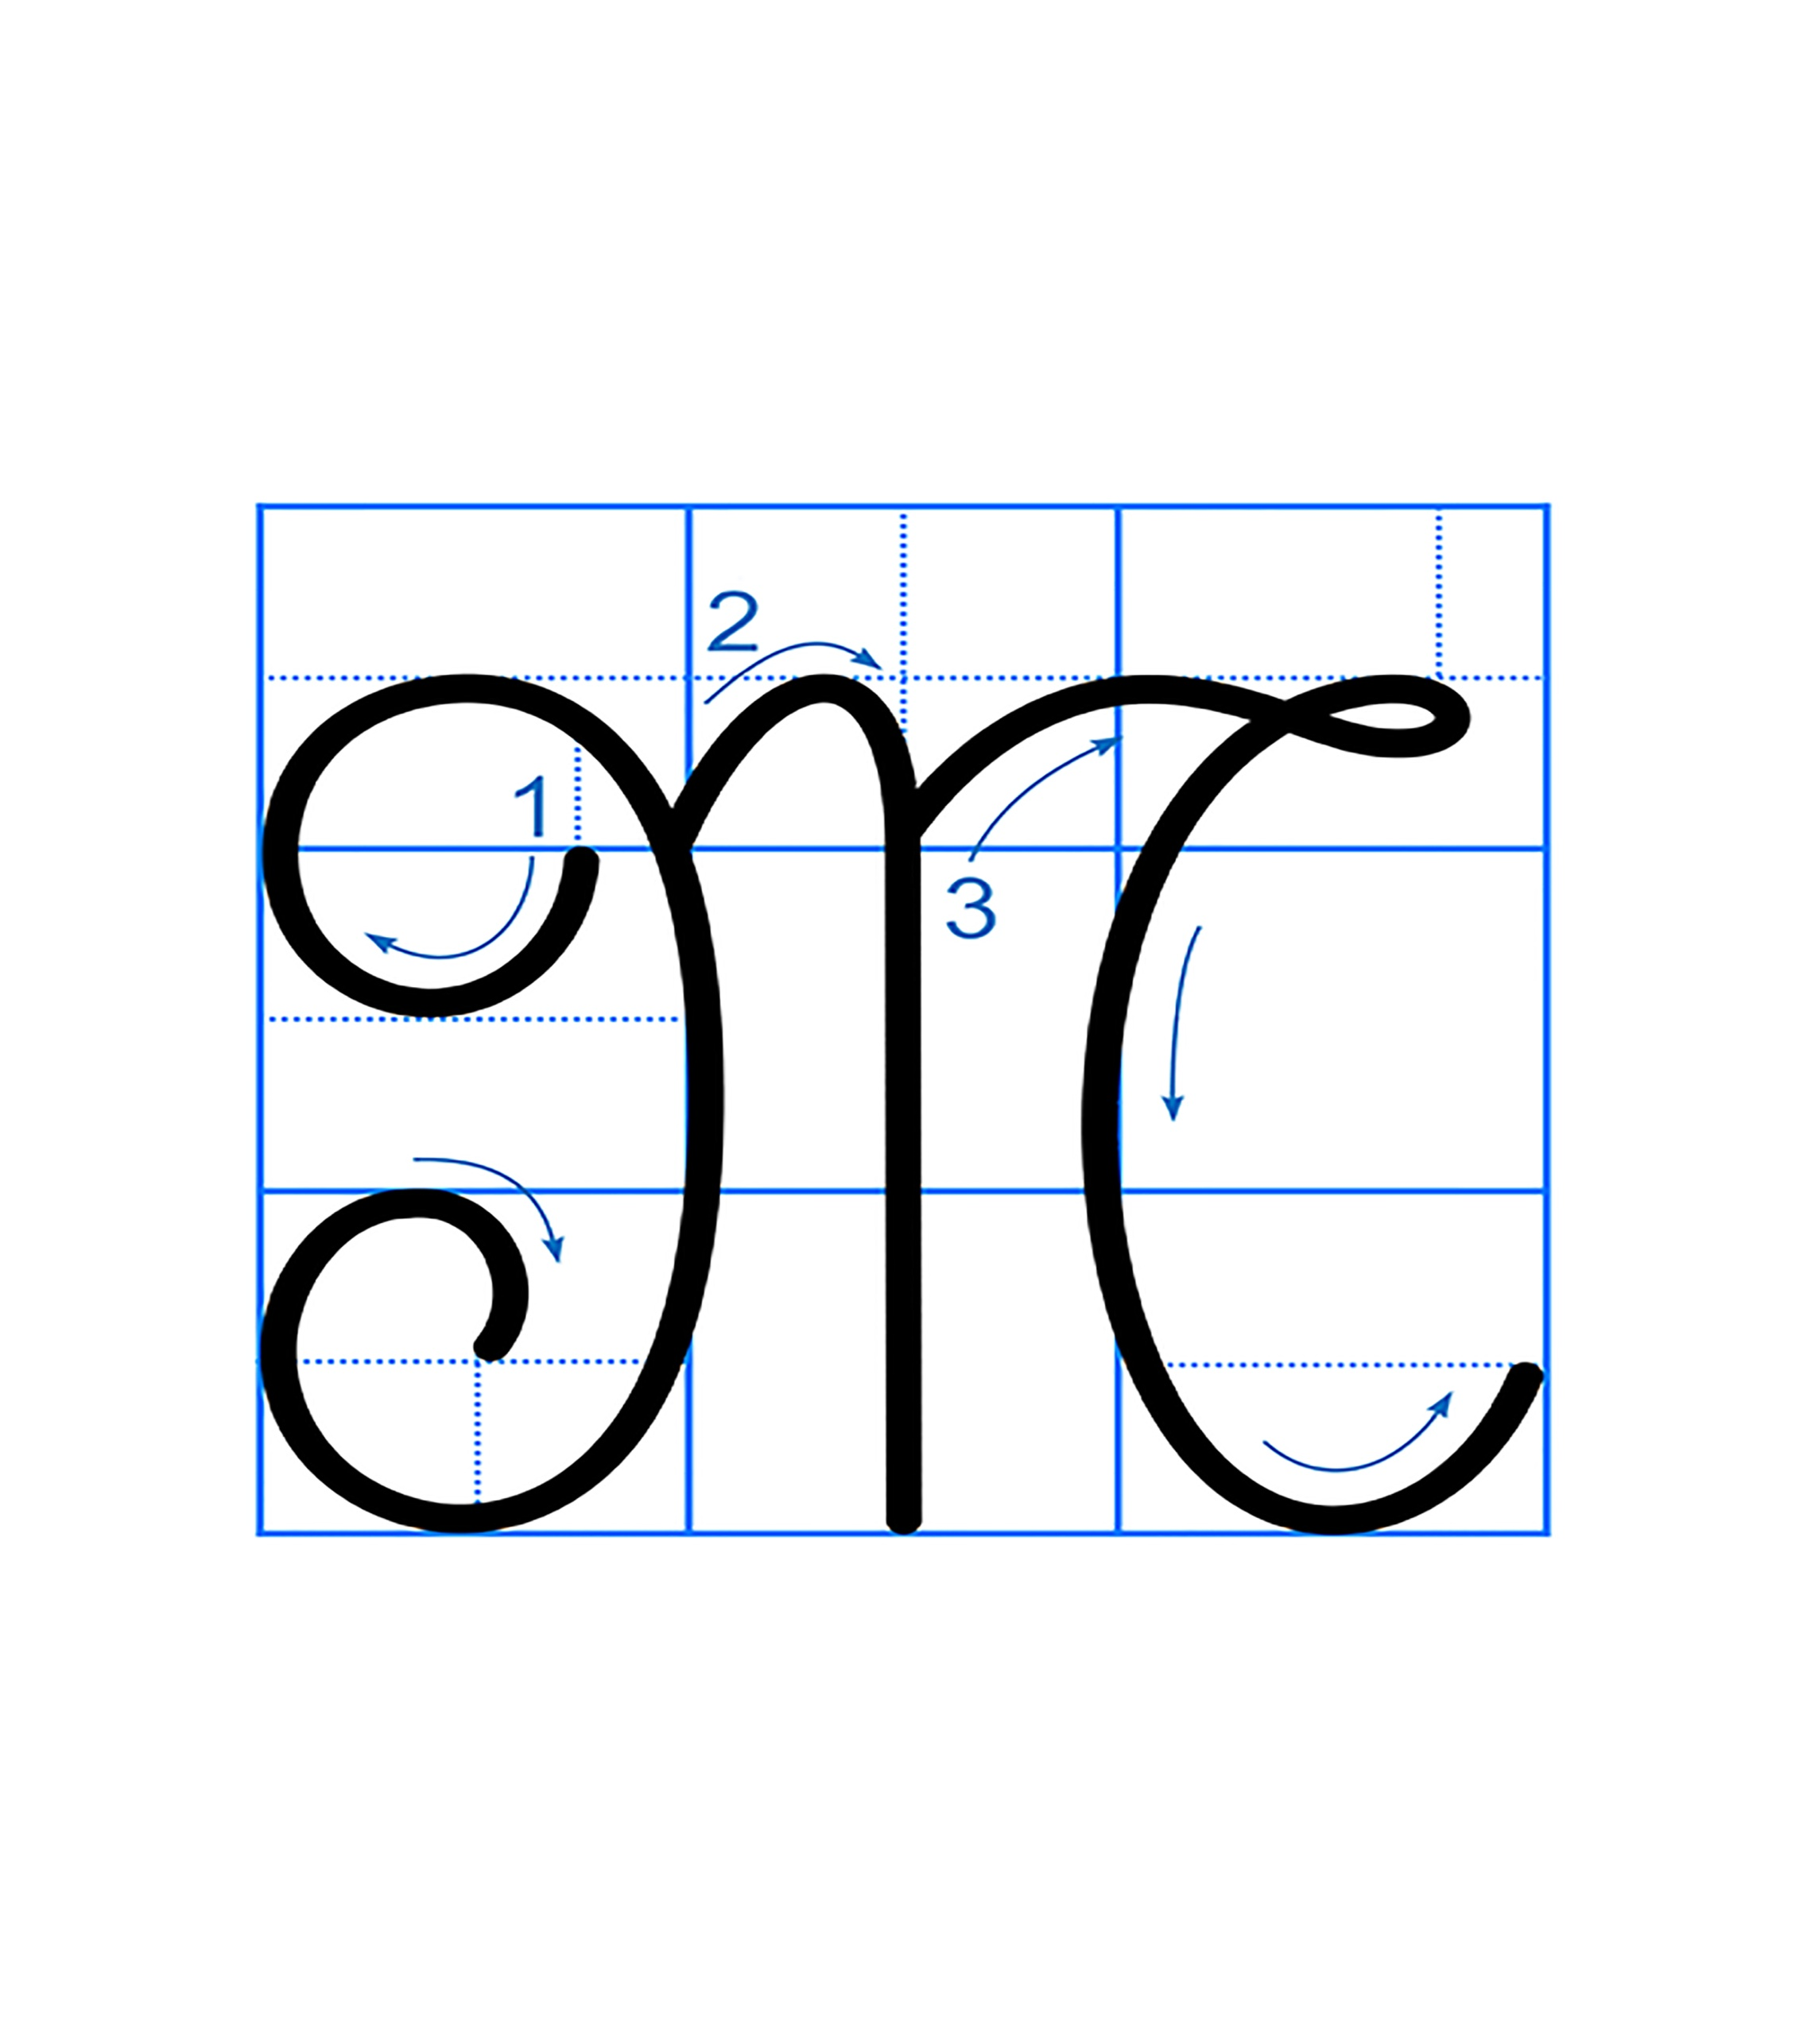
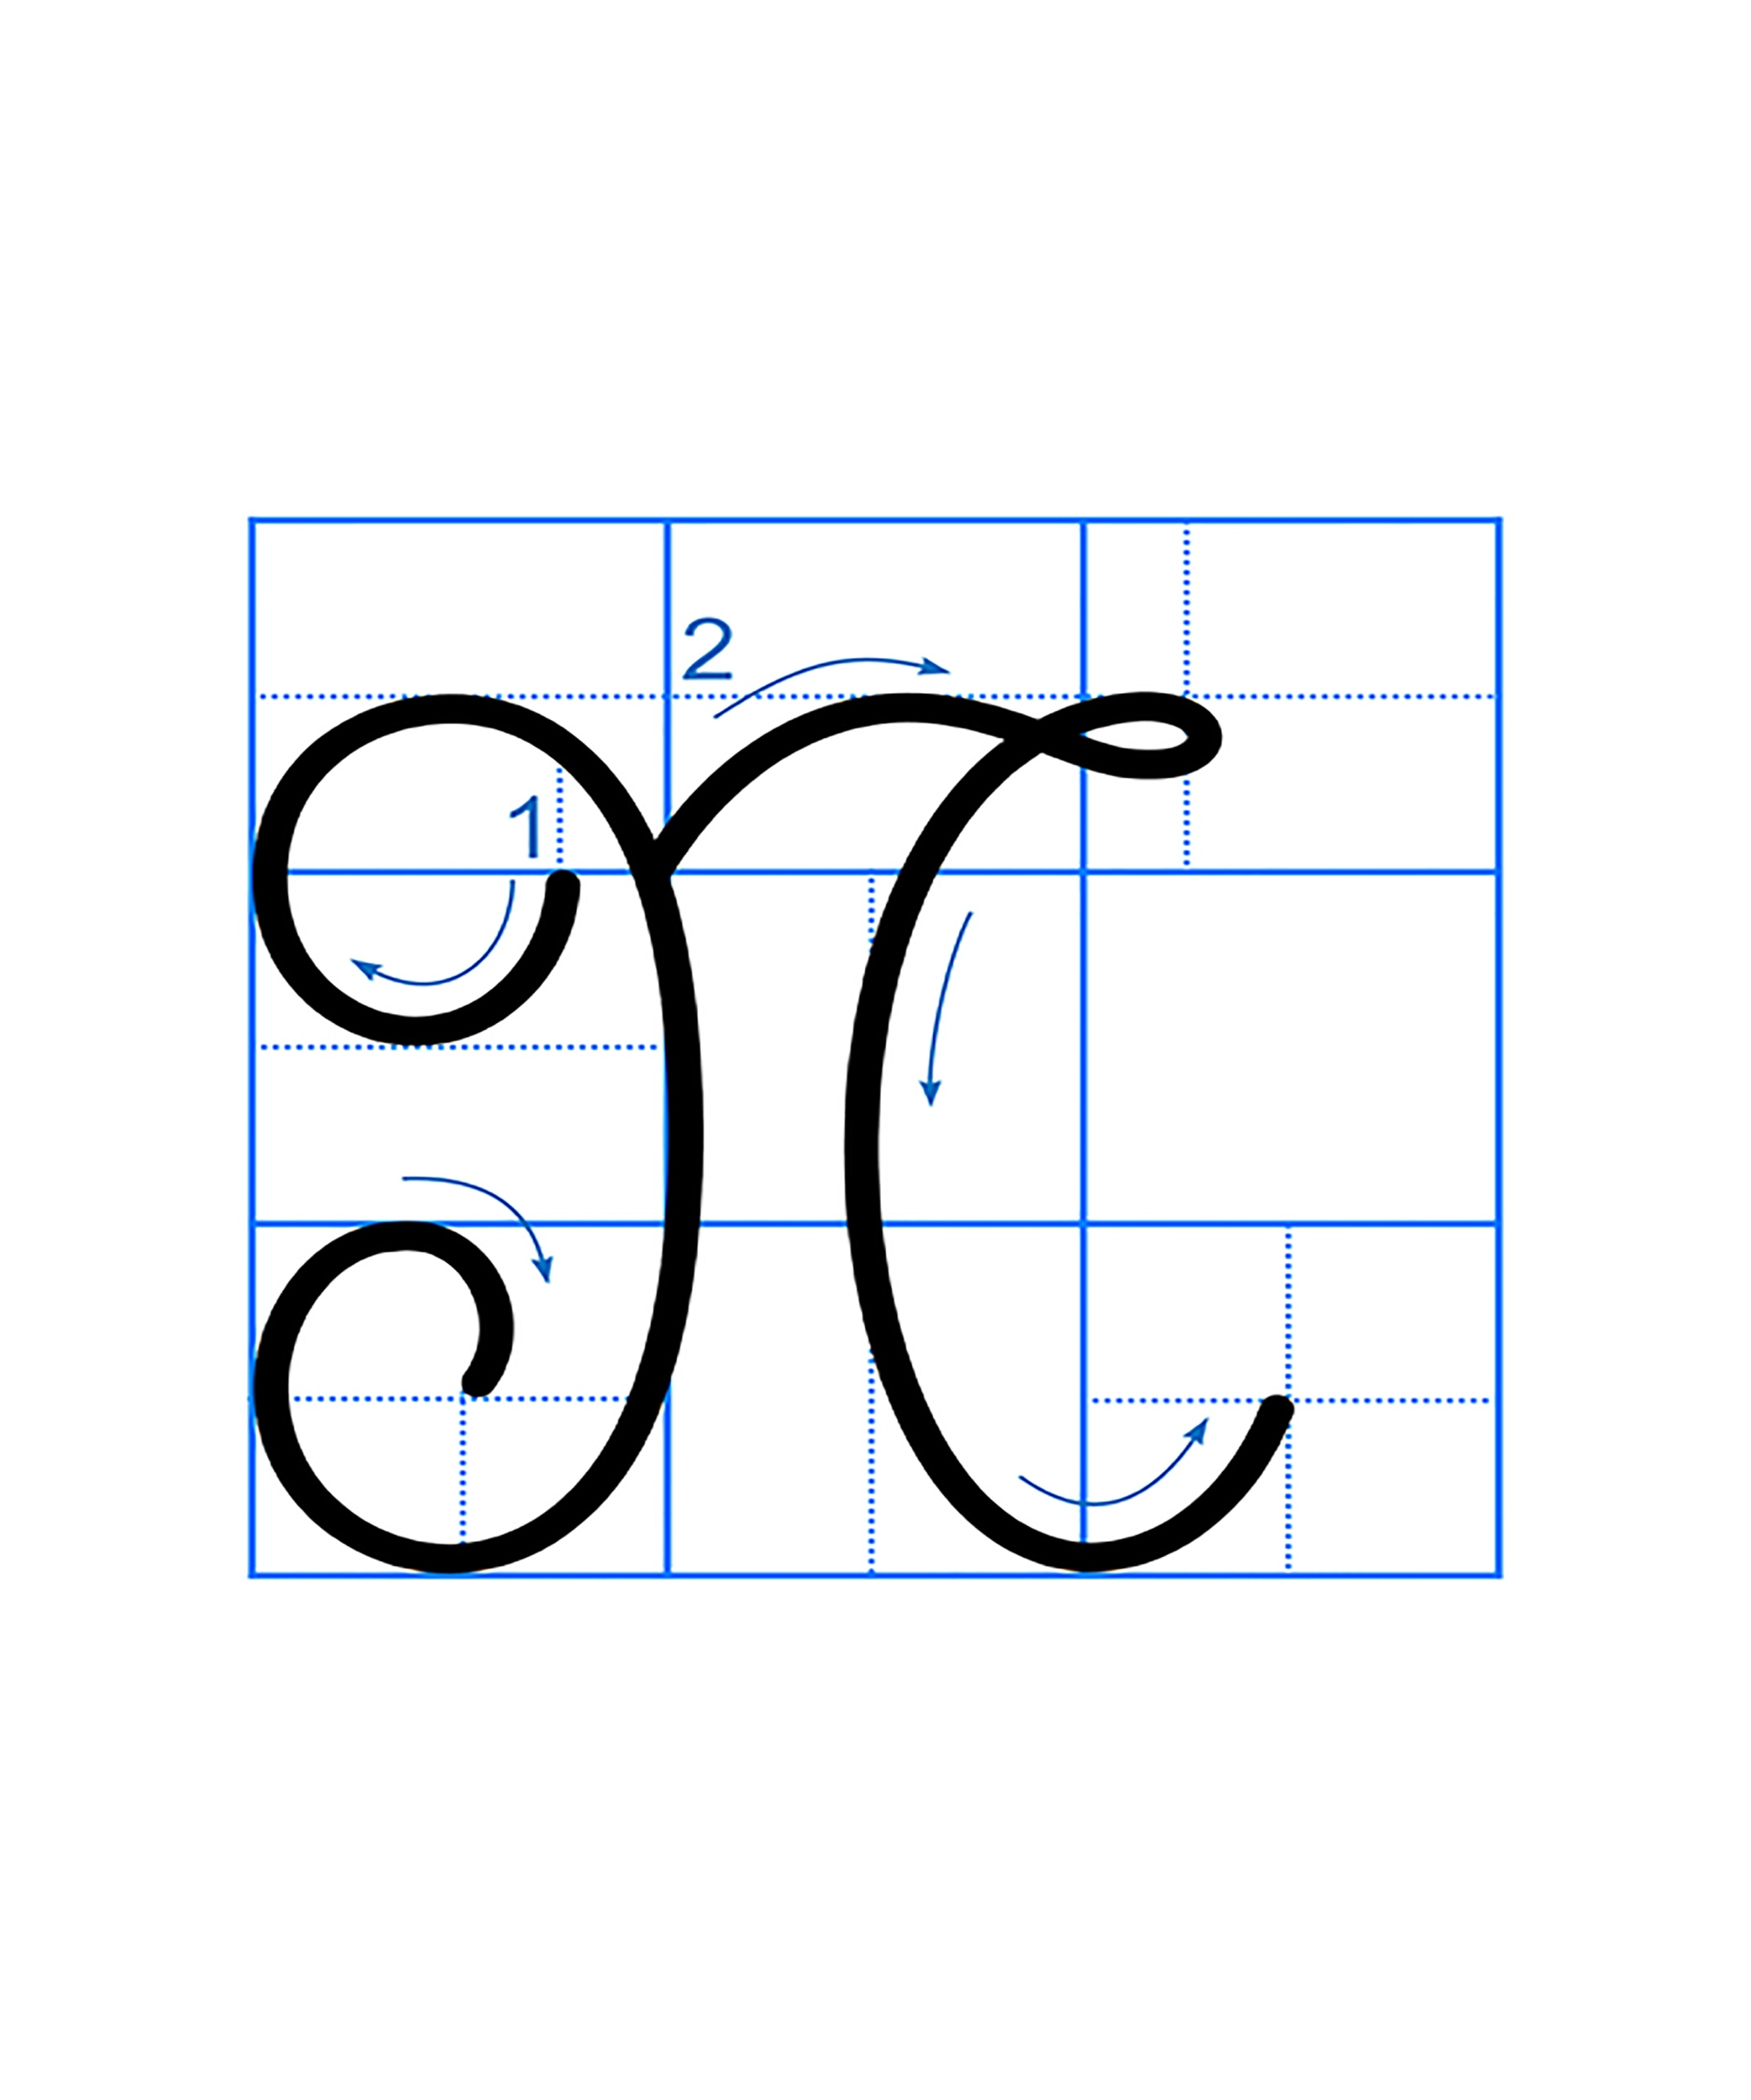
1. Ôn chữ hoa
Em hãy quan sát và nhận xét xem các chữ hoa A, M, N kiểu 2 cỡ nhỏ cao mấy ô li? rộng mấy ô li? gồm có mấy nét?

Slide 29
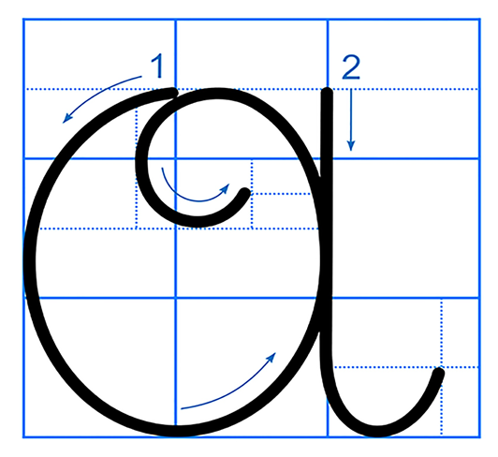
Chữ hoa A kiểu 2 cỡ nhỏ cao 2,5 ô li, rộng gần 3 ô li, gồm có 2 nét là nét cong kín và nét móc ngược phải.
*Cách viết:
Nét 1: Đặt bút giữa ĐK3 và ĐK4, đưa bút
sang trái viết nét cong kín, cuối nét uốn vào
trong, đến khoảng giữa ĐK2 và ĐK3 thì
lượn lên một chút rồi dừng bút.
Nét 2: Từ điểm dừng bút của nét 1, lia bút
thẳng lên giữa ĐK3 và ĐK4 rồi chuyển hướng bút ngược lại để viết nét móc ngược phải từ trên xuống dưới; dừng bút ở khoảng giữa ĐK1 và ĐK 2 .

Slide 30
Chữ hoa M (kiểu 2) cỡ nhỏ cao 2,5 ô li, rộng 3 ô li, gồm 3 nét: một nét móc hai đầu, một nét
móc xuôi trái và một nét là kết hợp của các
nét cơ bản lượn ngang, cong trái.
*Cách viết:
Nét 1: ĐB trên ĐK3, viết nét móc 2 đầu bên
trái (hai đầu đều lượn vào trong), dừng bút ở
khoảng giữa ĐK1 và ĐK2.
Nét 2: Từ điểm dừng bút của nét 1, lia bút lên đoạn nét cong ở ĐK3,
viết nét móc xuôi trái, dừng bút ở ĐK1.
Nét 3: Từ điểm dừng bút của nét 2, lia bút lên đoạn nét móc ở ĐK3,
viết nét lượn ngang rồi chuyển hướng đầu bút trở lại để viết tiếp nét cong trái; dừng bút ở khoảng giữa ĐK1 và ĐK2.

Slide 31
Chữ viết hoa N (kiểu 2) cỡ nhỏ cao 5 li, cỡ nhỏ cao 2,5 li; gồm 2 nét, giống nét 1 và nét 3 của chữ viết hoa M (kiểu 2).
*Cách viết:
Nét 1: Đặt bút trên ĐK3, viết nét móc hai đầu trái
(hai đầu đều lượn vào trong). Dừng bút ở khoảng
giữa ĐK1 và ĐK2.
Nét 2: Từ điểm dừng bút của nét 1, lia bút lên đoạn nét móc ở ĐK3, viết nét lượn ngang rồi chuyển hướng đầu bút trở lại để viết tiếp nét cong trái. Dừng bút ở khoảng giữa ĐK1 và ĐK2.

Slide 32


Slide 33
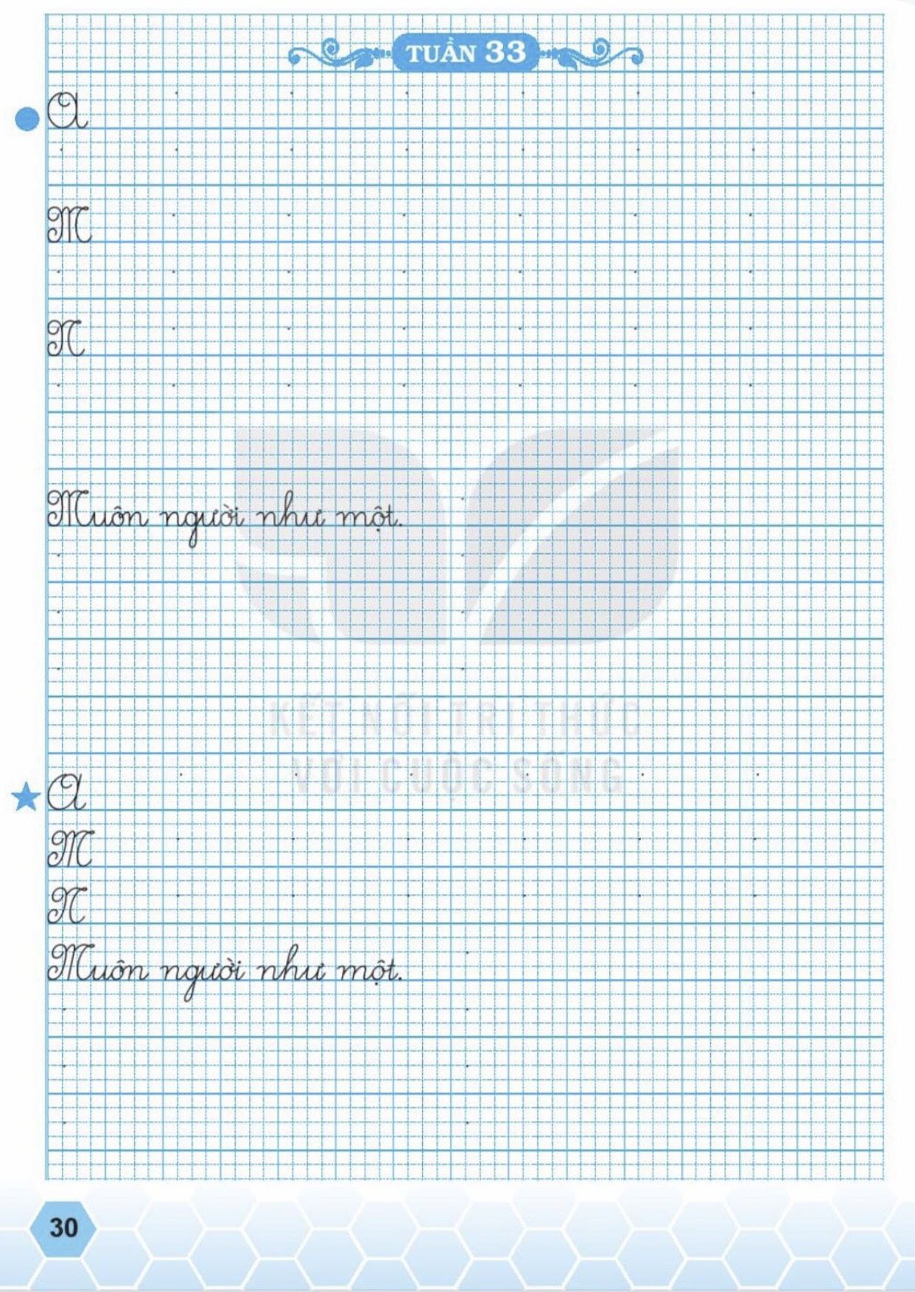
2. Viết câu ứng dụng
Chữ Muôn chứa chữ hoa N kiểu 2.
Trong câu, chữ nào chứa chữ hoa N kiểu 2 ?
Câu thành ngữ này muốn nói điều gì?
Câu thành ngữ ý nói tất cả mọi người đều đoàn kết.
- Những con chữ nào cao 2,5 li ?
M, g, h
- Những con chữ còn lại cao mấy li ?
Con chữ t cao 1,5 li, các con chữ còn lại cao 1 li.
- Khoảng cách giữa các chữ ghi tiếng viết thế nào?
- Khoảng cách giữa các chữ ghi tiếng là 1 con chữ o.

Slide 34
3. Viết vở

Slide 35
BÀI 27: CHUYỆN QUẢ BẦU
Tiết 4

Slide 36
Nói và nghe
Kể chuyện Chuyện quả bầu

Slide 37
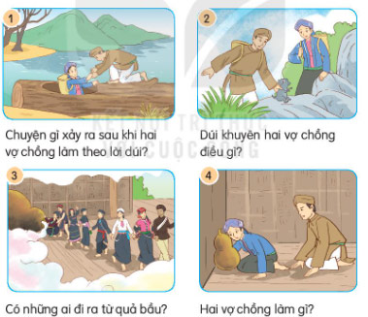
1. Dựa vào tranh và câu hỏi gợi ý, nói về nội dung của từng tranh.
Chuyện quả bầu

Slide 38
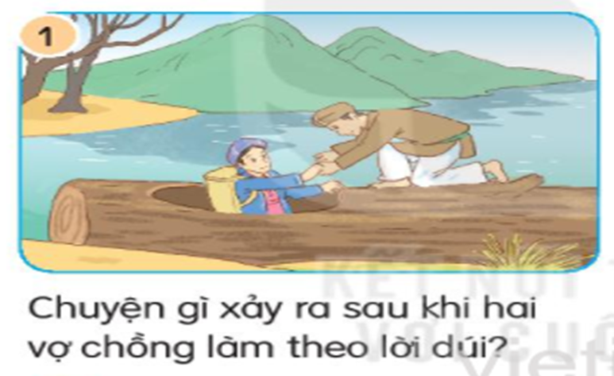
Nghe lời dúi, họ khoét rỗng khúc gỗ to, chuẩn bị thức ăn bỏ vào đó. Vừa chuẩn bị xong mọi thứ thì mưa to, gió lớn, nước ngập mênh mông. Muôn loài chìm trong biển nước. Nhờ sống trong khúc gỗ nổi, vợ chồng nhà nọ thoát nạn.

Slide 39
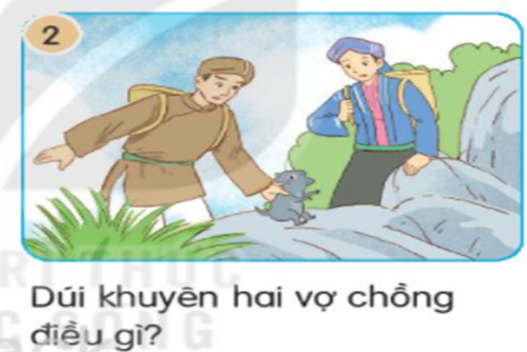
Dúi chỉ cho hai vợ chồng cách tránh lũ lụt

Slide 40
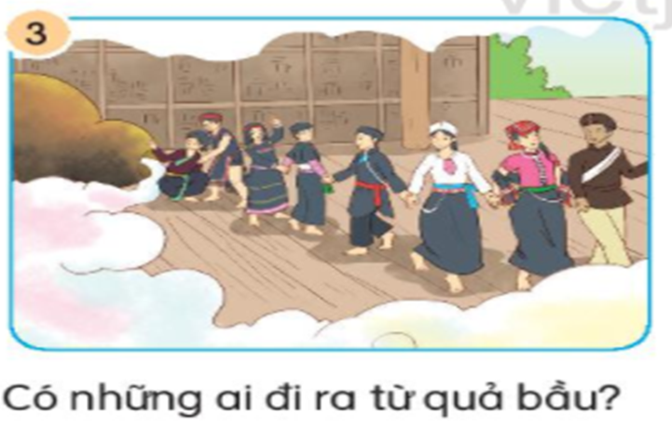
Từ trong quả bầu, những con người bé nhỏ bước ra. Người Khơ Mú ra trước. Tiếp đến, người Thái, người Mường, người Dao, người Hmông, người Ê-đê, người Ba-na, người Kinh,... lần lượt ra theo.

Slide 41
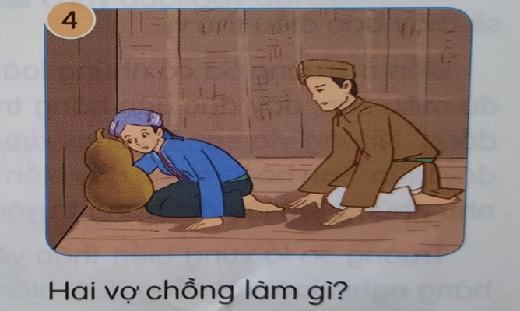
Người vợ sinh ra quả bầu. Họ để quả bầu trên gác bếp.

Slide 42
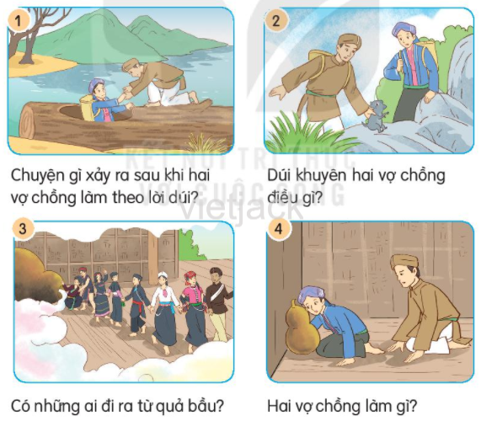
2. Sắp xếp các tranh sau theo trình tự của câu chuyện.
Chuyện quả bầu

Slide 43

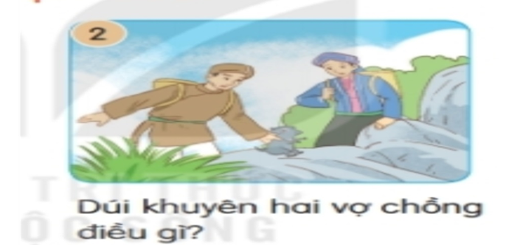
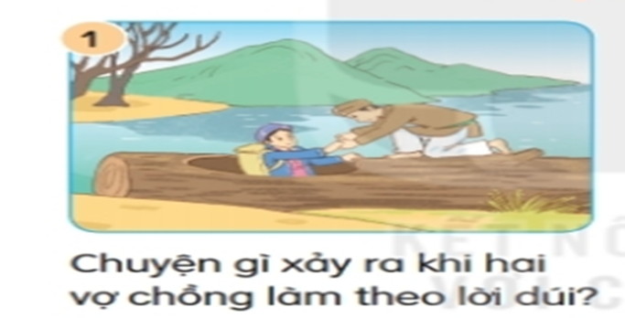
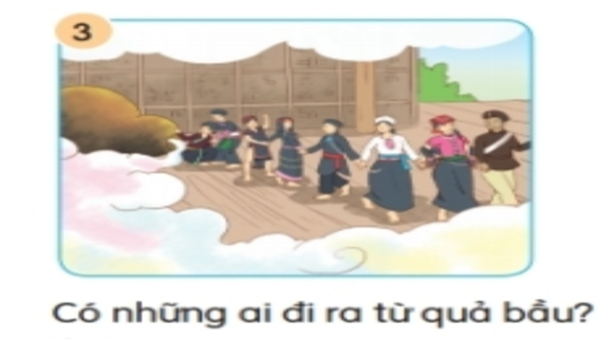

3.Kể lại từng đoạn câu chuyện theo tranh.

Slide 44







Củng cố - Dặn dò
Hỏi người thân về tên của một số dân tộc thiểu số trên đất nước ta.
Chuẩn bị bài sau:
Bài 28: Khám phá đáy biển ở Trường Sa

